Slide 1
Tabelle temporanee
Materializzare i risultati intermedi senza ricalcolarli
Luca Murzio
Notes:
Abbiamo visto come leggere, ma facilmente non ci basta leggere da una tabella soltanto

Slide 2
agenda
Tabelle temporanee
A cosa servono
Temporanee globali
Table variable
Definizione
#table vs @table
TempDB e performance
Risorsa condivisa
Le contese
Best practices
#temp vs @table
vs CTE / subquery
Definizione e popolamento
Temporanee locali
Notes:
Nella sezione precedente abbiamo imparato a leggere dati da una singola tabella. Ma i database relazionali esistono proprio perché i dati sono distribuiti su più tabelle.
Ora impariamo a ricomporli.
Ogni tipo di JOIN ha un costo diverso — e la scelta sbagliata può moltiplicare le righe in modo inatteso.

Slide 3
Tabelle temporanee
Notes:
Funzioni avanzate per estrarre dati aggregati e filtrare su di essi

Slide 4

Tabelle temporanee: a cosa servono
“Fotografare” un risultato
Evitare ricalcoli ripetuti
Dividere e ottimizzare query annidata
Vivono il tempo necessario e poi vengono eliminate
Notes:
restituisce solo le righe che hanno una corrispondenza in entrambe le tabelle. È il tipo di JOIN più comune e più efficiente.
Con INNER JOIN l'optimizer ha libertà di riordinare le tabelle. Con OUTER JOIN l'ordine è vincolato.
DEMO

Slide 5
Tabelle temporanee locali
#nomeTemporanea
Vive nel TempDB
Visibile solo per la sessione che la crea
Eliminata in automatico a fine sessione
Supporta statistiche reali, indici e vincoli
Si può modificare/eliminare come tabelle normali
-- Crea e popola una temp locale
IF OBJECT_ID('tempdb..#Vendite') IS NOT NULL
DROP TABLE Vendite;
CREATE TABLE Vendite (
ProductID INT NOT NULL,
TotQty INT NOT NULL );
INSERT INTO Vendite
SELECT ProductID, SUM(OrderQty)
FROM SalesOrderDetail
GROUP BY ProductID;

Slide 6
Tabelle temporanee globali
##nomeTemporaneaGlobale
Vive nel TempDB
Visibile per tutte le sessioni
Eliminata in automatico quando nessuna sessione la usa
Tutti possono leggere e modificare
Casi d’uso rari
-- Doppio cancelletto = globale
SELECT SalesPersonID,
SUM(TotalDue) AS Totale
INTO ReportCondiviso
FROM SalesOrderHeader
WHERE SalesPersonID IS NOT NULL
GROUP BY SalesPersonID;
-- visibile anche da altre sessioni
SELECT * FROM ReportCondiviso;
Notes:
Doppio cancelletto

Slide 7
TABELLE TEMPORANEE: DEFINIZIONE E POPOLAMENTO
-- Struttura dedotta dalla query
SELECT ProductID,
SUM(OrderQty) AS TotQty
INTO #TopProdotti
FROM SalesOrderDetail
GROUP BY ProductID;
-- + veloce, NON copia indici, vincoli, default
-- Controllo pieno su tipi e PK
CREATE TABLE #TopProdotti (
ProductID INT NOT NULL PRIMARY KEY,
TotQty INT NOT NULL );
INSERT INTO #TopProdotti
SELECT ProductID, SUM(OrderQty)
FROM SalesOrderDetail GROUP BY ProductID;
Notes:
Sulle #temp l'optimizer usa statistiche reali
Un indice mirato trasforma le scansioni in seek
Indicizzare solo ciò che serve
Le statistiche create dopo il popolamento nascono complete
Il log è minimo,
dati non sono recuperabili da backup muoiono con connessione

Slide 8
Table variable
Notes:
Oltre a colonne possiamo leggere risultato di espressioni inline e funzioni applicate alle colonne

Slide 9
Table variable
@nomeTabella
Vive in memoria (o su TempDB se non c’è spazio)
Visibile solo dal batch o procedura che la usa
Ammette indici
Non scrive statistiche, stima fissa (fino a SQL 2019)
Ottima per set piccoli
DECLARE @Categorie TABLE (
ProductCategoryID INT NOT NULL
PRIMARY KEY,
Nome NVARCHAR(50) NOT NULL,
INDEX IX_Nome (Nome) );
INSERT INTO @Categorie
SELECT ProductCategoryID, Name
FROM ProductCategory;
Notes:
Concetto chiave: Con un LEFT JOIN, mettere un filtro nella clausola ON o nella clausola WHERE produce risultati completamente diversi. Questo è uno degli errori più comuni.
Talking points:
Filtro nella ON: il filtro si applica solo alla tabella di destra; le righe della sinistra vengono preservate tutte
Filtro nella WHERE: si applica dopo il JOIN, quindi elimina le righe con NULL → il LEFT JOIN diventa di fatto un INNER JOIN
Regola pratica: “Se il filtro è sulla tabella esterna (destra), mettilo nella ON. Se vuoi filtrare il risultato finale, mettilo nella WHERE.”
DEMO

Slide 10
Table variable vs tabella temporanea
 | #temp | @table
Definizione | Come tabella | Dichiarata come variablie
Ambito | Visibile nella sessione corrente per l’intera sessione | Limitata al singolo batch
Dove risiede | TempDB | In memoria RAM, può finire su disco se memoria è satura
Statistiche | Come tabelle normali | Non le crea
Indici | Come tabelle normali | Solo su chiavi primarie o univoche
Transazioni | Dati ripristinati con ROLLBACK | Dati rimangono dopo ROLLBACK
Notes:
Cortocircuito: SQL Server valuta i rami WHEN in ordine e si ferma al primo match — non evalua i successivi. Metti i casi più frequenti o meno costosi da valutare per primi.

Slide 11
Database tempdb

Slide 12
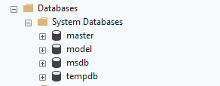
Tempdb: risorsa condivisa
Database di sistema del server SQL, condiviso dai DB
Tutti gli oggetti temporanei vivono nel TempDB
Tutti i dati sono volatili
Si ricrea a riavvio server SQL
Alcuni operatori del piano si appoggiano al TempDB
Risorsa usata male = rallentamento intero server
Contesa metadati
Contesa allocazione
Niente loop
Dimensione tabelle
Notes:
E’ uno per server sql e non per db, quindi condiviso
Tutti gli oggetti temporanei vivono in tempdb, insieme a spill di sort/hash e version store. È una risorsa condivisa da tutto il server: usarla male impatta tutti.
La creazione/eliminazione massiccia di #temp genera contesa sui metadati di tempdb (mitigata dal “memory-optimized tempdb metadata” di SQL Server 2019)
La contesa di allocazione su pagine PFS/GAM/SGAM si riduce con più file dati di tempdb (default automatico da SQL Server 2016)
Evitare di creare/eliminare #temp in cicli stretti: creare una volta e svuotare/riusare
Mantenere le tabelle temporanee piccole: filtrare e proiettare solo le colonne necessarie

Slide 13
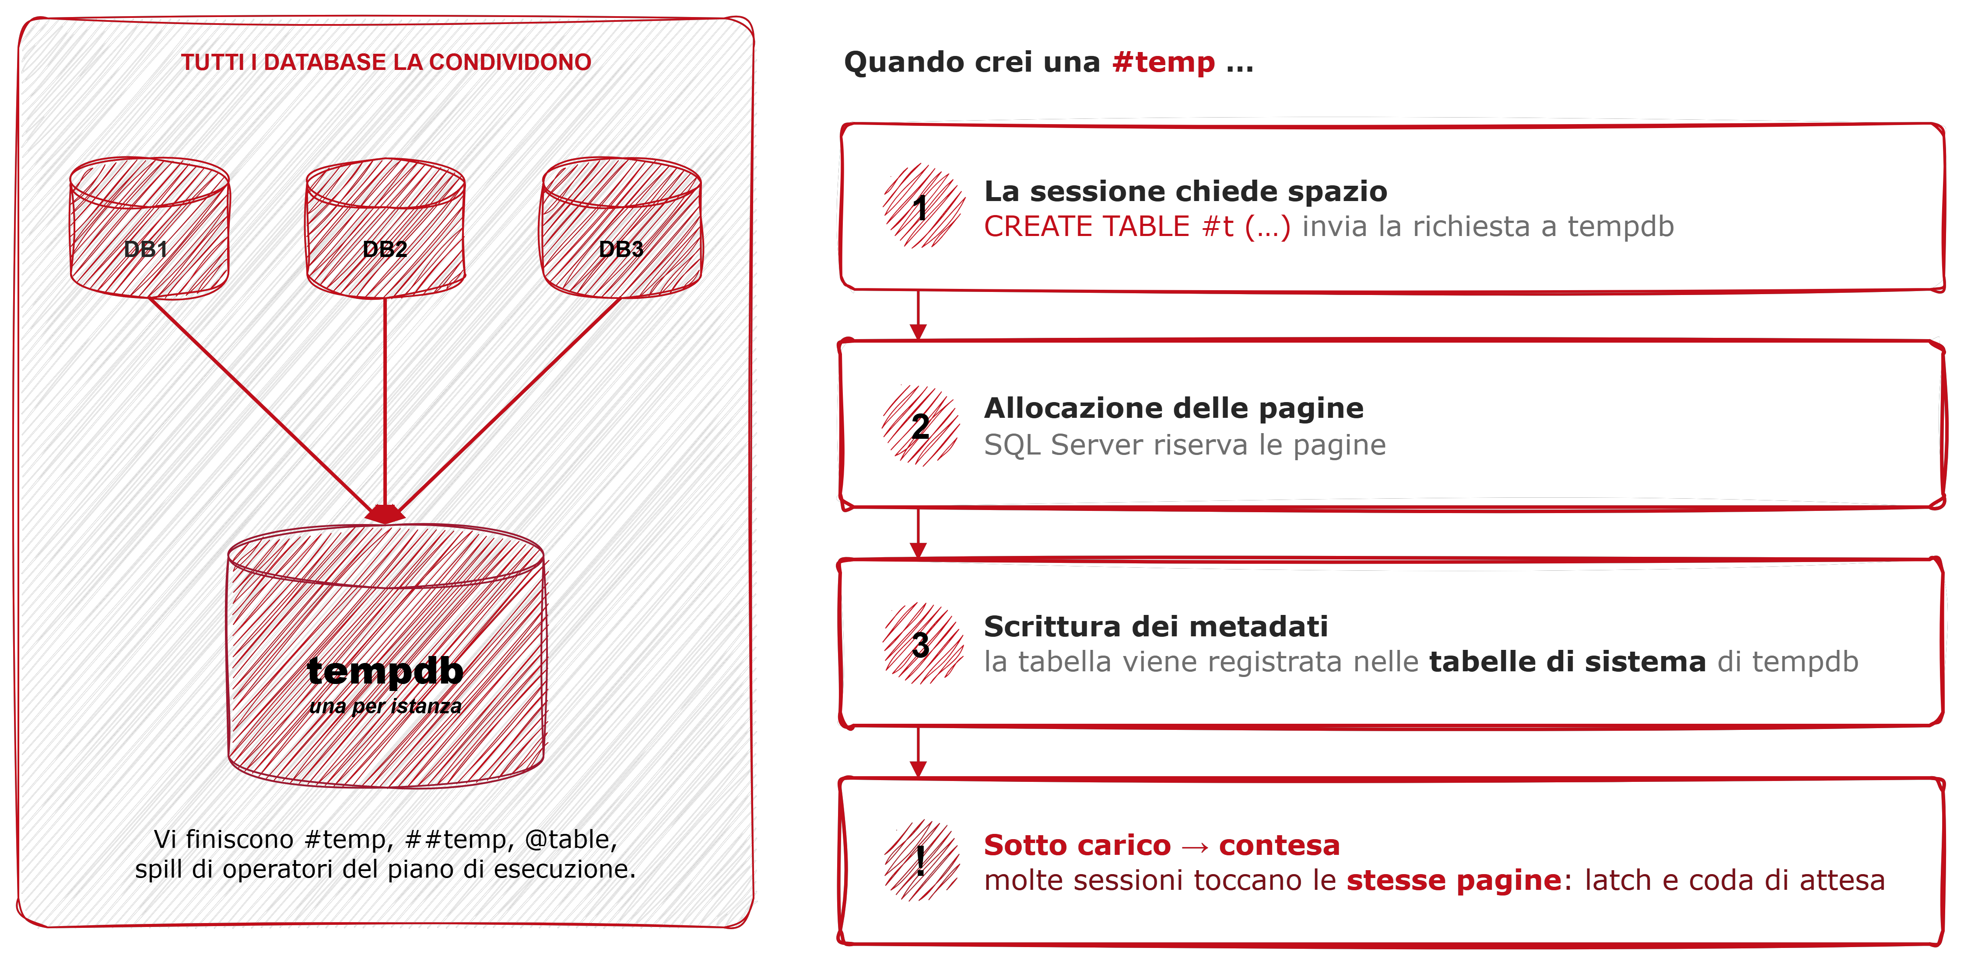
Tempdb: contese

Slide 14
Performance e best practices

Slide 15
Stime e rischio piano di esecuzione
Rischi
@table, set piccolo (< 100 righe)
#temp, set grande, con indice
#temp, set grande, senza indice
Ricreare #temp in un loop
Misurare con SET STATISTICS IO e il piano di esecuzione

Slide 16
cte VS tabelle temporanee
 | Scope | Statistiche | Indici | Quando usare
CTE | Singola query | Delle tabelle che compongono query | Di tabella, non specifici | Leggibilità, uso non ripetuto del set di dati
#temp | Locale (query corrente) | Sì reali della tabella | Sì completi e dedicati | Set grandi, riuso
@table | Batch | No (*da SQL2019) | Limitati | Set piccoli
##temp | Tutte le sessioni | Sì reali della tabella | Sì completi e dedicati | Condivisione tra sessioni
Notes:
Cortocircuito: SQL Server valuta i rami WHEN in ordine e si ferma al primo match — non evalua i successivi. Metti i casi più frequenti o meno costosi da valutare per primi.

Slide 17
ESEMPIO: DA CTE A #TEMP
PRIMA
DOPO
-- La CTE viene RIESEGUITA
-- a ogni riferimento
WITH Vendite AS (
SELECT ProductID,
SUM(OrderQty) AS TotOrdini
FROM SalesOrderDetail
GROUP BY ProductID )
SELECT p.Name, v.TotOrdini
FROM Vendite v JOIN Product p
ON p.ProductID = v.ProductID
WHERE v.TotOrdini >
(SELECT AVG(TotOrdini) FROM Vendite);
-- Aggrego UNA volta in #temp
SELECT ProductID,
SUM(OrderQty) AS TotOrdini
INTO Vendite
FROM SalesOrderDetail
GROUP BY ProductID;
DECLARE Media DECIMAL(18,4) =
(SELECT AVG(TotOrdini) FROM Vendite);
SELECT p.Name, v.TotOrdini FROM Vendite v
JOIN Product p ON p.ProductID = v.ProductID
WHERE v.TotOrdini > Media;

Slide 18
checklist
# | Domanda
1 | Se il risultato intermedio di una query viene riusato più volte valuta #temp
2 | Per semplificare query complesse può essere utile appoggiarsi a #temp
3 | Tante #temp in contemporanea incidono su un unico TempDB
4 | #temp sono fatte per essere temporanee, quando non servono o quando si chiude sessione devono essere eliminate
5 | #temp lavora per sessione, ##temp è globale, @table è relativa al batch
6 | Nei loop che popolano #temp non creare tabella ogni volta ma una sola
7 | #temp ha indici e statistiche e performa bene su grandi set di dati
Notes:
Riepilogo rapido:
Leggere la checklist punto per punto
Richiamare: "Il JOIN è il mattone fondamentale delle query complesse. La scelta del tipo giusto impatta leggibilità, correttezza e performance."

Slide 19
Prossima lezione
TRANSAZIONI E CONCORRENZA

